Slide 1
Interventies Reguliere Zorg
Stichting Me Mam
Donderdag 9 januari 2025 van 20.00 tot 21.30 uur

Slide 2
Programma
Welkomstwoord | Mededelingen Introductie van het thema
Definitie In gesprek | Vragen
PAUZE
Reguliere interventies In gesprek | Vragen Afronding & Afsluiting

Slide 3
Welkom en mededelingen
Alles wat tijdens deze bijeenkomst gezegd wordt, beschouwen we als vertrouwelijke informatie en wordt dus niet met anderen buiten deze bijeenkomst gedeeld.

Slide 4
Over Stichting Me Mam
Stichting Me Mam is in 2015 opgericht om zwangeren en pasbevallen moeders te ondersteunen die te maken hebben met psychische problematiek.
Het is een samenwerking tussen ervaringsdeskundigen en professionals en tevens gericht op zowel reguliere als complementaire zorg. Me Mam heeft als visie dat de keuze van de moeder centraal staat. Omdat niet alle moeders medische zorg nodig hebben, noemt Me Mam zich een ervaringscentrum in plaats van een patiëntenorganisatie.
In 2017 was Stichting Me Mam winnaar van de Libelle Ster Award.

Slide 5
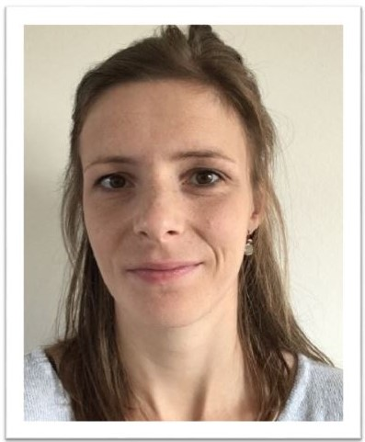
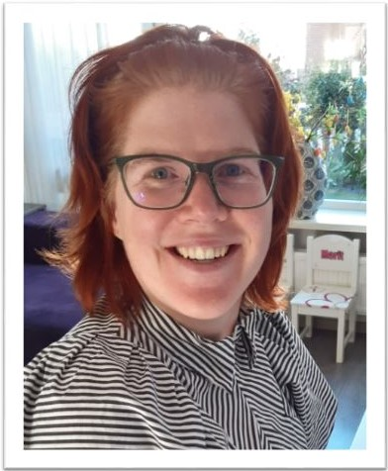
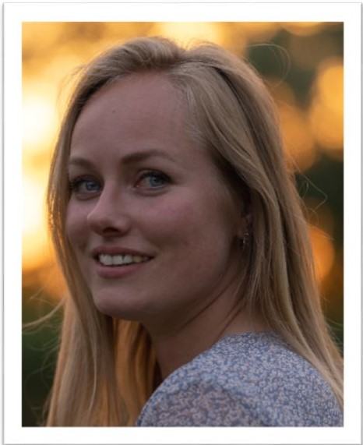
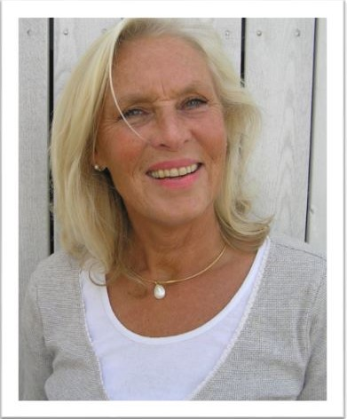
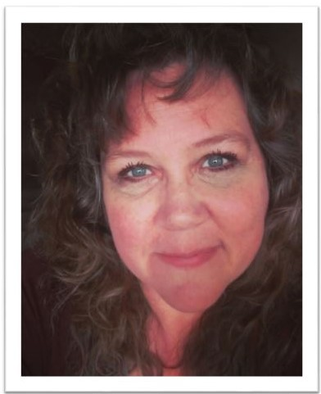
Ons team
Marieke
Linda
Mariëlle
Mariëtte
Karin

Slide 6
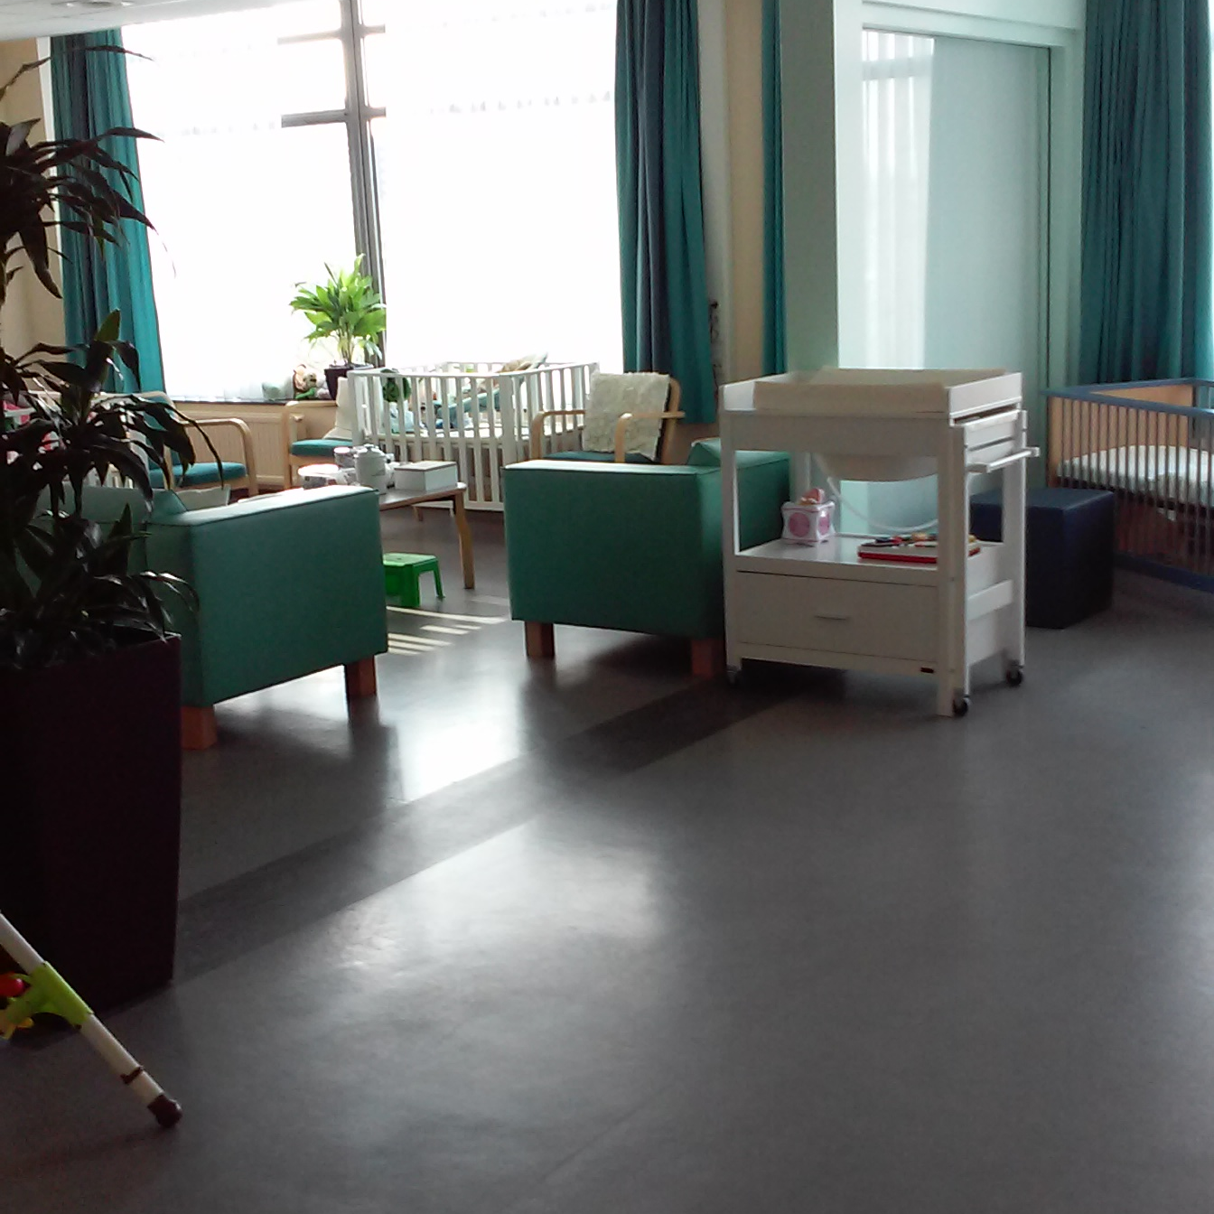
Reguliere zorg
Dit is de zorg die wordt georganiseerd door de overheid en wordt geaccepteerd door de wetenschap. Binnen deze zorg zijn er mogelijkheden die een eerste stap kunnen zijn in een herstelproces.
1e lijnszorg: huisarts, verloskundige, kraamzorg
2e lijnszorg: POP-poli, Moeder-Baby-Unit

Slide 7
Vragen
Op welke manier maak jij gebruik van de reguliere zorg?
Wat houdt die zorg voor jou in?
Hoe ervaar je die zorg?

Slide 8
Korte pauze

Slide 9
Reguliere interventies
Medicatie
Antidepressiva Slaap- en kalmeringsmiddelen Antipsychotica Stemmingsstabilisatoren (lithium)
Therapie
Psychotherapie Cognitieve gedragstherapie (CGT)
Eye Movement Desensitization and Reprocessing (EMDR)
Traumatherapie
Electro Convulsie Therapie (ECT) Mindfulness Based Cognitieve Therapie (MBCT)

Slide 10
In gesprek | Vragen
Welke medicatie en/of therapie heb jij nodig (gehad)?
Wat heeft medicatie en/of therapie voor jou gedaan of momenteel nog?
Waren of zijn er alternatieven? Zo ja, zou je daar gebruik van maken?

Slide 11
Afronding
Welk inzicht neem je mee naar huis?

Slide 12
Afsluiting
Heb je nog vragen of opmerkingen? Ben je oké?
www.memam.nl
Deze presentatie is mede mogelijk gemaakt door PATH

